Slide 1
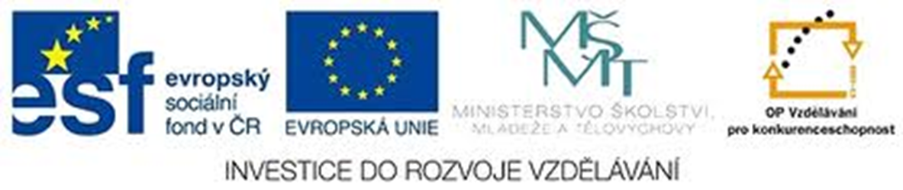
Název školy: | Základní škola Podbořany, Husova 276, okres Louny
Autor: | Mgr. Simona Nováková
Název : | VY_32_INOVACE_302_VYJMENOVANÁ_SLOVA_PO_B
Téma: | Přehled vyjmenovaných slov, řazení obrázkových vyjmenovaných slov, hledání slov příbuzných, kontrola pravopisu
Číslo projektu: | CZ.1.07/1.4.00/21. 2975

Slide 2
Anotace : | Prezentace je zaměřena na procvičování vyjmenovaných slov po B v předmětu Český jazyk a literatura pro žáky 3. ročníku. Žáci podle obrázků poznávají vyjmenovaná slova. V listě 11 řadí přeházené obrázky vyjmenovaných slov do správného pořadí. Správnost výsledků si ověřují na listě 12. Přiřazují příbuzná slova k obrázkům. Prezentace probíhá formou hry, kdy odpovědi jsou schované. Po zodpovězení se správná odpověď ukáže. ( list 13, 14, 15 a 16 ) Na závěr si procvičují osvojený pravopis. ( list 17)

Slide 3
Datum vytvoření : 05.01.2012
Klíčová slova : vyjmenované slovo, slovo příbuzné

Slide 4
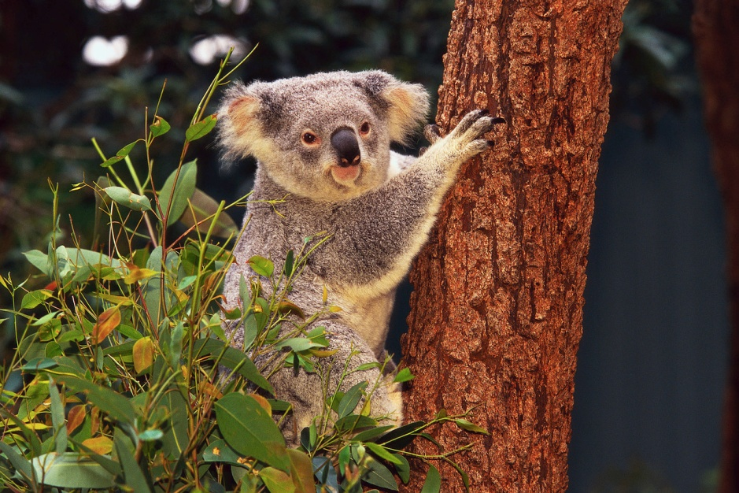
Vyjmenovaná slova po B

Slide 5
přehled vyjmenovaných slov
řazení obrázkových vyjmenovaných slov
hledání slov příbuzných
kontrola pravopisu

Slide 6
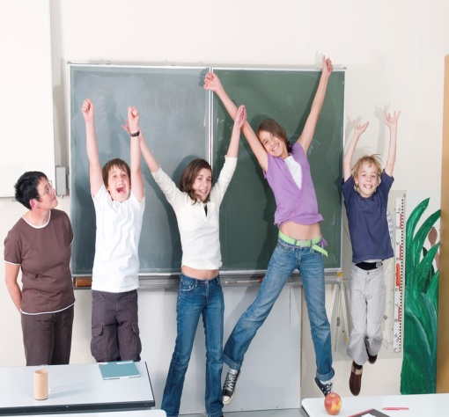

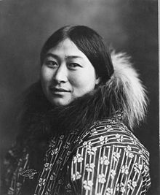
Přehled vyjmenovaných slov po B :
být
bydlit
obyvatel

Slide 7
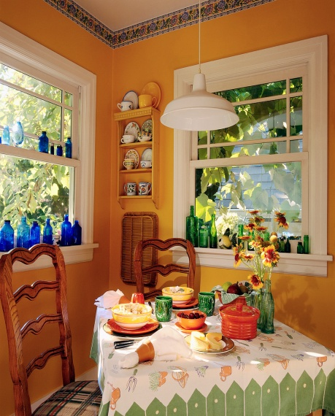
byt
příbytek
nábytek

Slide 8
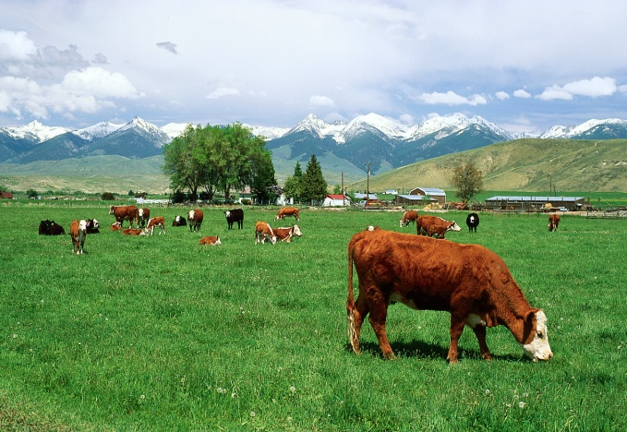
dobytek
obyčej
bystrý

Slide 9
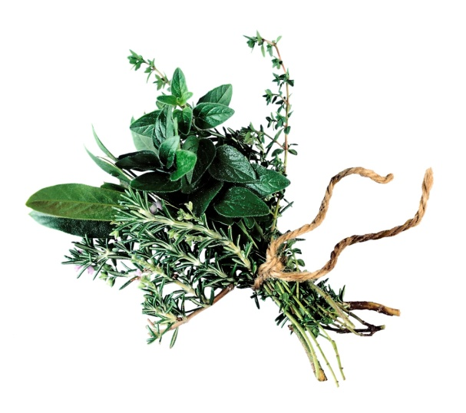
bylina
kobyla
býk

Slide 10


Město Přibyslav
Procvičuj ☺ !
Najdeš chybu?
obyvatel, byt, nábytek, dobytek obyčej, bystrý
Být, bydlit, byt, obyvatel, příbytek, dobytek, nábytek, bystrý, obyčej,
kobyla, býk
bylina, býk, kobyla, Přibyslav.

Slide 11
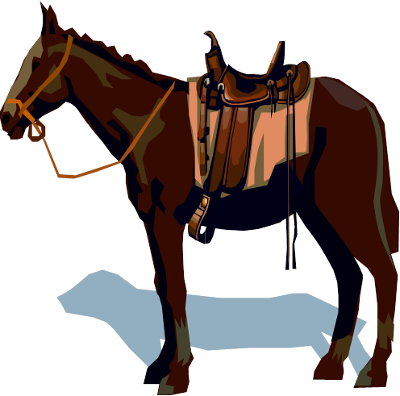

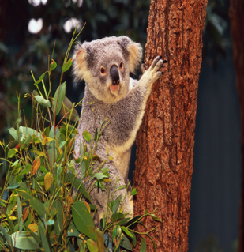
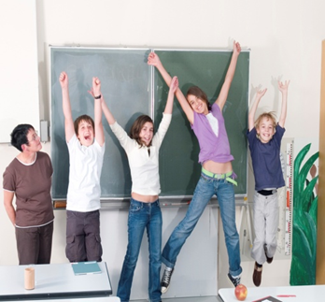
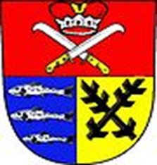
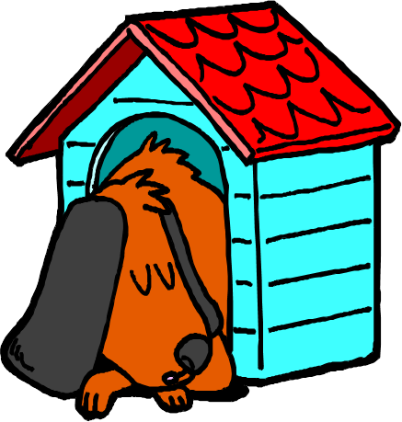
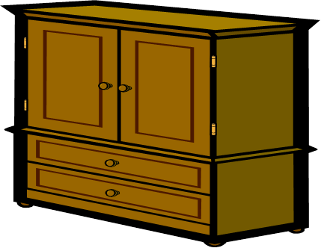

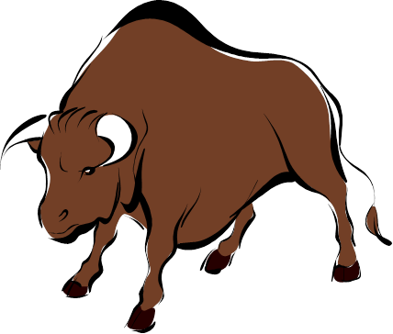


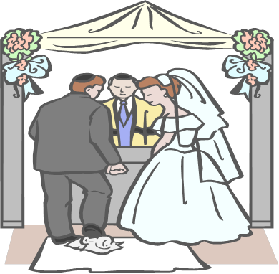

Obrázky se pomíchaly. Zvládneš je správně seřadit?

Slide 12

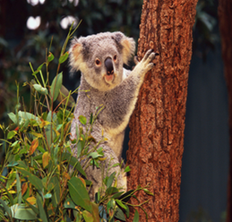



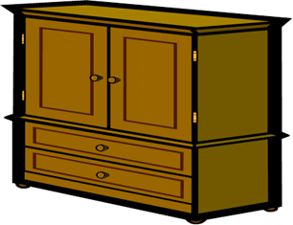
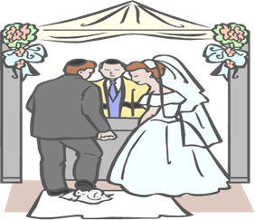



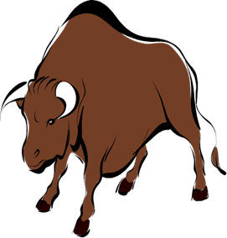


Slide 13


Dokážeš k obrázkům přiřadit příbuzná slova?
Říkej, která slova sem nepatří. Odůvodni.
obyčejný
Bystrouška
bývat
dobytčí
býčí kůže
zbytek
nábytkový
býček
neobyčejně
obyčej
bystrý- nepatří
být- nepatří
dobytek- nepatří
býk
být - nepatří
nábytek
býk
obyčej

Slide 14

zabydlit
obyvatelé
bylinkářství
kobylí
bydliště
byl
bytná
obyvatelstvo
bydlit
obyvatel
bylina, nepatří
kobyla
bydlit
být
byt,nepatří
obyvatel

Slide 15

bytná
příbytkové
dobytčí
nábytkářské
Bystrouška
přibyslavské
bylinkářka
býlí
obyčejně
bystřina
byt, nepatří
příbytek
dobytek, nepatří
nábytek, nepatří
bystrý
Přibyslav
bylina
bylina
obyčej, nepatří
bystrý

Slide 16


bytovka
býkovec
býložravec
bystřit
dobytkářství
bývat
dobytka
bydliště
byt
býk, nepatří
bylina, nepatří
bystrý, nepatří
dobytek
být, nepatří
dobytek
bydlit

Slide 17
Najdeš chybu ve vyjmenovaných slovech po b ? Jednotlivá slova odůvodni.
Venku bylo sychravé počasí.
bylo – příbuzné slovo ke slovu být
Zvířátka nesmíme nikdy být!
bít – není vyjm. ani příbuzné slovo
Opera Liška Bystrouška se mi líbila.
Bystrouška- příbuzné ke slovu bystrý
Hodiny byjí půlnoc.
bijí – není vyjm. ani příbuzné slovo
Ráno se narodilo kobylí mládě.
kobylí- příbuzné ke slovu kobyla
Sčítal se počet obivatel.
obyvatel- vyjmenované slovo
Kamila odbila domácí úkol.
Odbyla- odbude- příbuzné ke slovu být
Tatínek nabil pušku.
nabil – není vyjmenované slovo

Slide 18
Použité zdroje :
Program Microsoft Office 2010
LOMEN BROS., NOME. Soubor:Inuit women 1907.jpg. In: Wikipedia: the free encyclopedia [online]. San Francisco (CA): Wikimedia Foundation, 6. 4. 2005, 17:35 31. 7. 2007, 10:46, 6. 1. 2008, 19:53 [cit. 2012-01-14]. Dostupné z: http://cs.wikipedia.org/wiki/Soubor:Inuit_women_1907.jpg
Soubor:Znak města Přibyslav.jpg. In: Wikipedia: the free encyclopedia [online]. San Francisco (CA): Wikimedia Foundation, 7. 4. 2007, 21:24, 21. 3. 2008, 23:39 [cit. 2012-01-14]. Dostupné z: http://cs.wikipedia.org/wiki/Soubor:Znak_m%C4%9Bsta_P%C5%99ibyslav.jpg
Soubor:Pribyslav CZ flag.gif. In: Wikipedia: the free encyclopedia [online]. San Francisco (CA): Wikimedia Foundation, 21. 3. 2008, 23:51 [cit. 2012-01-14]. Dostupné z: http://cs.wikipedia.org/wiki/Soubor:Pribyslav_CZ_flag.gif

